Slide 1
IRO
12. 06. 2020

Slide 2
Agenda
Live stream a webinář – feedback
Erasmus days 2020 + propagace mobilit
Erasmus+ smlouvy a EWP
Směrnice o práci s agenturami
Ostatní

Slide 3
Live stream – feedback
Youtube – živě cca 45 diváků, do teď 554 shlédnutí (9.6.)
Live Session se StudyinCZ – živě cca 35 diváků, doteď 3k shlédnutí (9.6.)
Pro srovnání:
  ČZU – 4,6k
  Hradec Králové – 2,9k
  Liberec – 2,2k
  UK – 1,8k
  Mendelu – 1,4k
  UTB – 1,2k
  VŠB – 1,1k
  VŠE – 1,1k
  ČVUT – 0,8k
  Budějice – 0,3k
Jiný formát, delší čas, každá fakulta zvlášť, důraz na zapojení studentů a interakci s publikem, kombinace streamu YT/FB, stream na zrcadlovku a externí mikrofon…

Slide 4

Erasmus Days 2020 + propagace mobilit
Zapojit se?
Každá fakulta zvlášť event, ale společná propagace
Fyzicky, live stream, nebo oboje?

Slide 5
Podzimní promo mobilit
Erasmus days/jiná podobná akce
Imatrikulace – zatím nevíme, zda vůbec budou
Open Days 2020 – sobota, 7.11. Stejný formát s hrou, jako vloni? Možnost trochu updatovat
Tiskovina – komiks, update, potřeba mít i anglickou verzi
Vývěska – zvýraznění zprávy červeně pro všechny studenty – obrovský dosah
Offline možnosti – máte místo kam by šel postavit roll-up? Máte na fakultě TV? Jaké jsou podmínky?
Další možnosti? Letáky do složek při zápisu?
Instagram @dosvetasmuni

Slide 6
FIY
Updaty tiskovin, aby byly k dispozici v elektronické podobě. Nahráno na Sharepoint
Pracujeme na novém konceptu tiskovin + microsite – propojení offline a online formátu
  Nové obory, které by mohly být zahrnuty už v podzimní propagaci?
Videa – do konce roku pravděpodobně nestihneme, budeme točit video o Brně
Kampaň na promo LŠ – ve spolupráci s reklamní agenturou Natives na FB, IG a Messengeru, zatím velmi dobré výsledky, zvažujeme možnost využití na podzim pro delší kampaň na propagaci degree studia

Slide 7
ERASMUS

Slide 8
Erasmus+
Mobility na podzim 2020
  Seznam univerzit, kde nebudou přijímat ani vysílat studenty
  Řeší se ubytování pro studenty v karanténě
  Online výuka
Obnovení smluv
  EK prodloužila platnost všech smluv o jeden rok do konce 2021
  Ostrý režim IIA Managera začne v lednu 2021 (od výzvy 2022)
  Revize smluv na MU – podklady pro prorektora a děkany

Slide 9
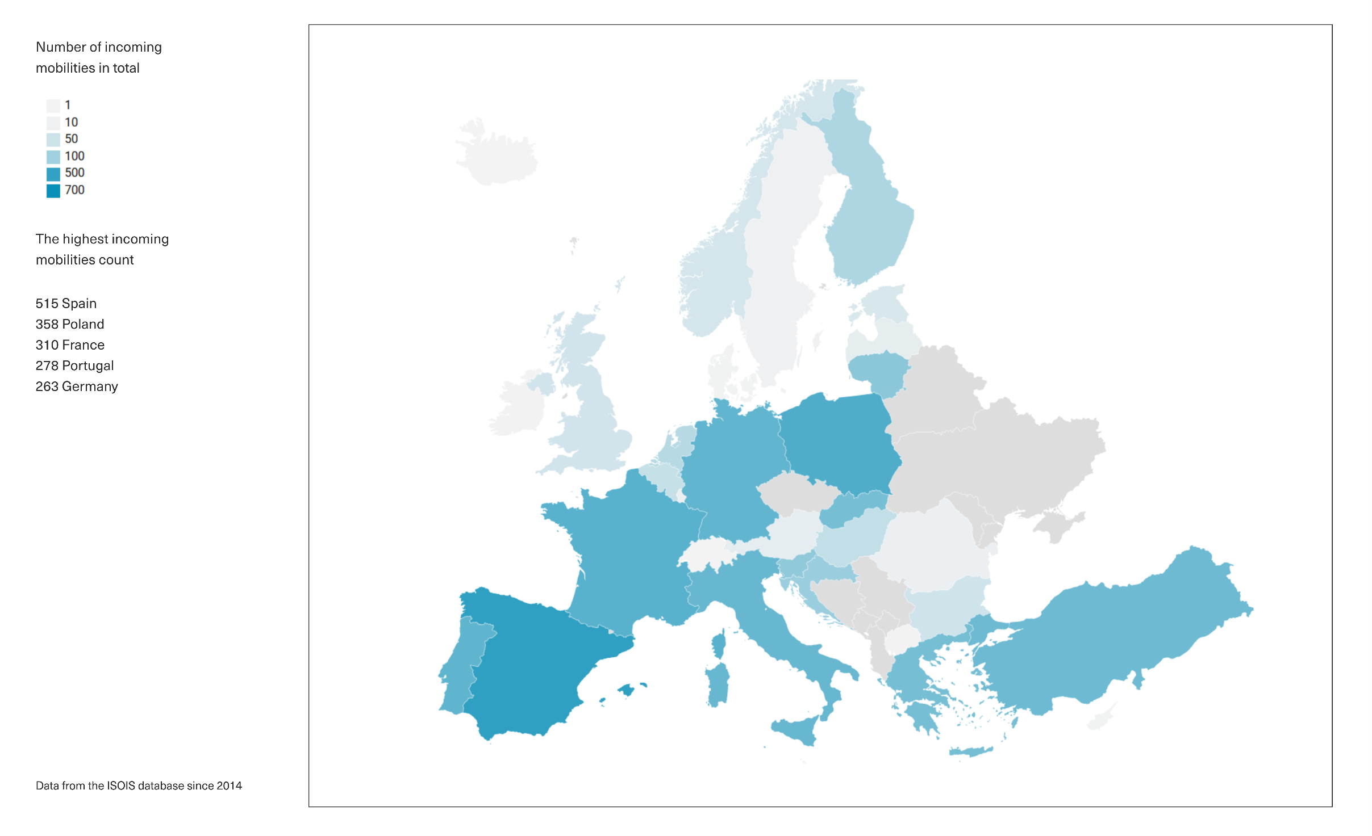
Přijíždějící studenti, E+ Evropa

Slide 10
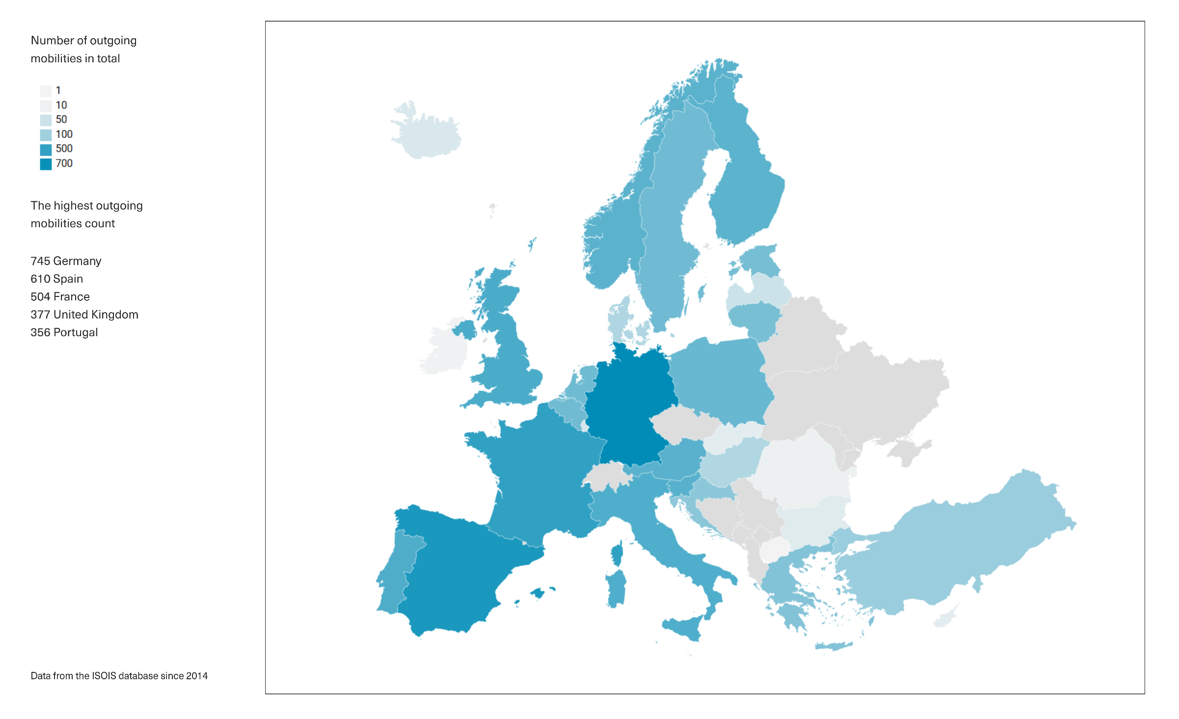
Vyjíždějící studenti, E+ Evropa

Slide 11
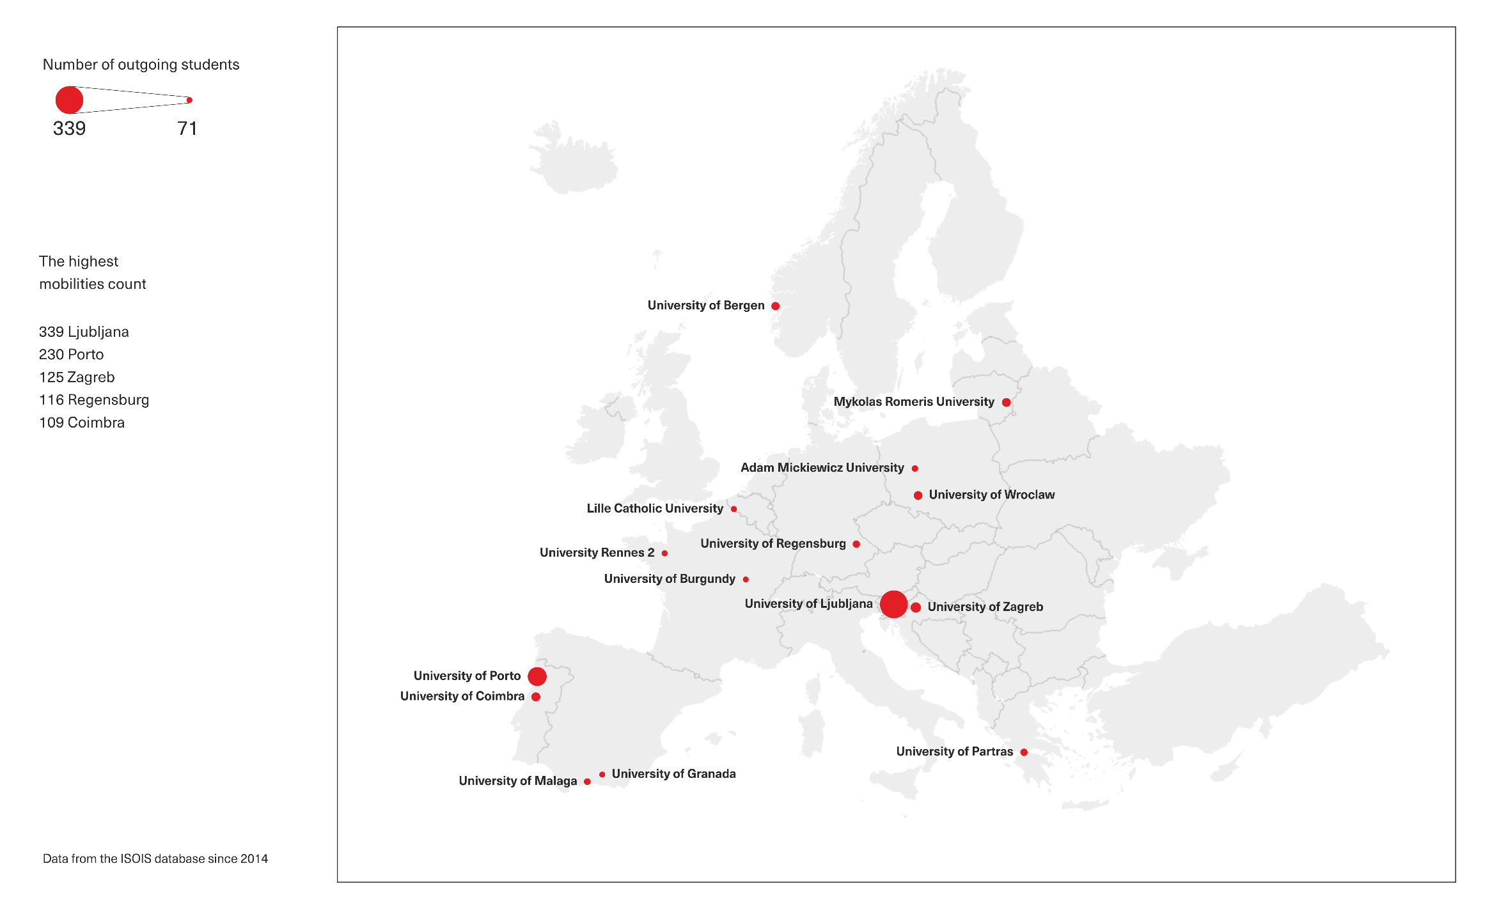
Nejvýznamnější partneři (suma vyjíždějících a přijíždějících)

Slide 12
Erasmus+ EU

Slide 14
Top 3 partner universities:
  National and Kapodistrian University of Athens (NKUA)
  University of Coimbra
  University Wien

Slide 15
Top 3 partner universities:
  Lille Catholic University
  Vrije University Brussel
  Montpellier Business School

Slide 16
Top 3 partner universities:
  University of Jyväskylä
  Mid Sweden University
  University of Ljubljana

Slide 17
Top 3 partner universities:
  University of Coimbra
  University of Porto
  University of Malaga

Slide 18
Top 3 partner universities:
  Mykolas Romeris University
  University of Bergen
  Aix-Marseille University

Slide 19
Top 3 partner universities:
  Vytautas Magnus University
  University of Porto
  University of Patras

Slide 20
Top 3 partner universities:
  University of Zagreb
  Polytechnic Institute of Santarém
  University of Coimbra

Slide 21
Top 3 partner universities:
  Inland Norway University of Applied Sciences
  University Rennes 2
  University of Bologna

Slide 22
Top 3 partner universities:
  Polytechnic University of Catalonia (UPC)
  University of Porto
  University of Ljubljana

Slide 23
Programy mimo EU
Partnerské Univerzity (PU)
Erasmus+ ICM
Na základě bilaterálních smluv
Celouniverzitní platnost, tj. využitelné pro studenty všech fakult
Zpravidla sjednáno na 3 nebo na 5 let
98 univerzit v 19. zemích
Některé univerzity součástí konsorcií (MAUI, REARI, AEN)
  Na základě interinstitucionálních smluv a schválených financích v projektu
  Celouniverzitní / fakultní (od 2020) platnost
  Každý rok je podáván nový projekt, finance schvaluje DZS
  Zpravidla jednotky mobilit na partnerské univerzity
  132 univerzit z 50. zemí (včetně ukončených partnerství)

Slide 24
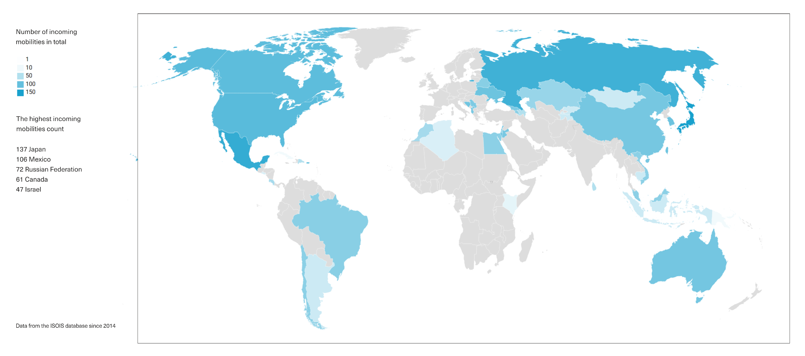
Přijíždějící studenti, mimo EU
(PU + ICM)

Slide 25
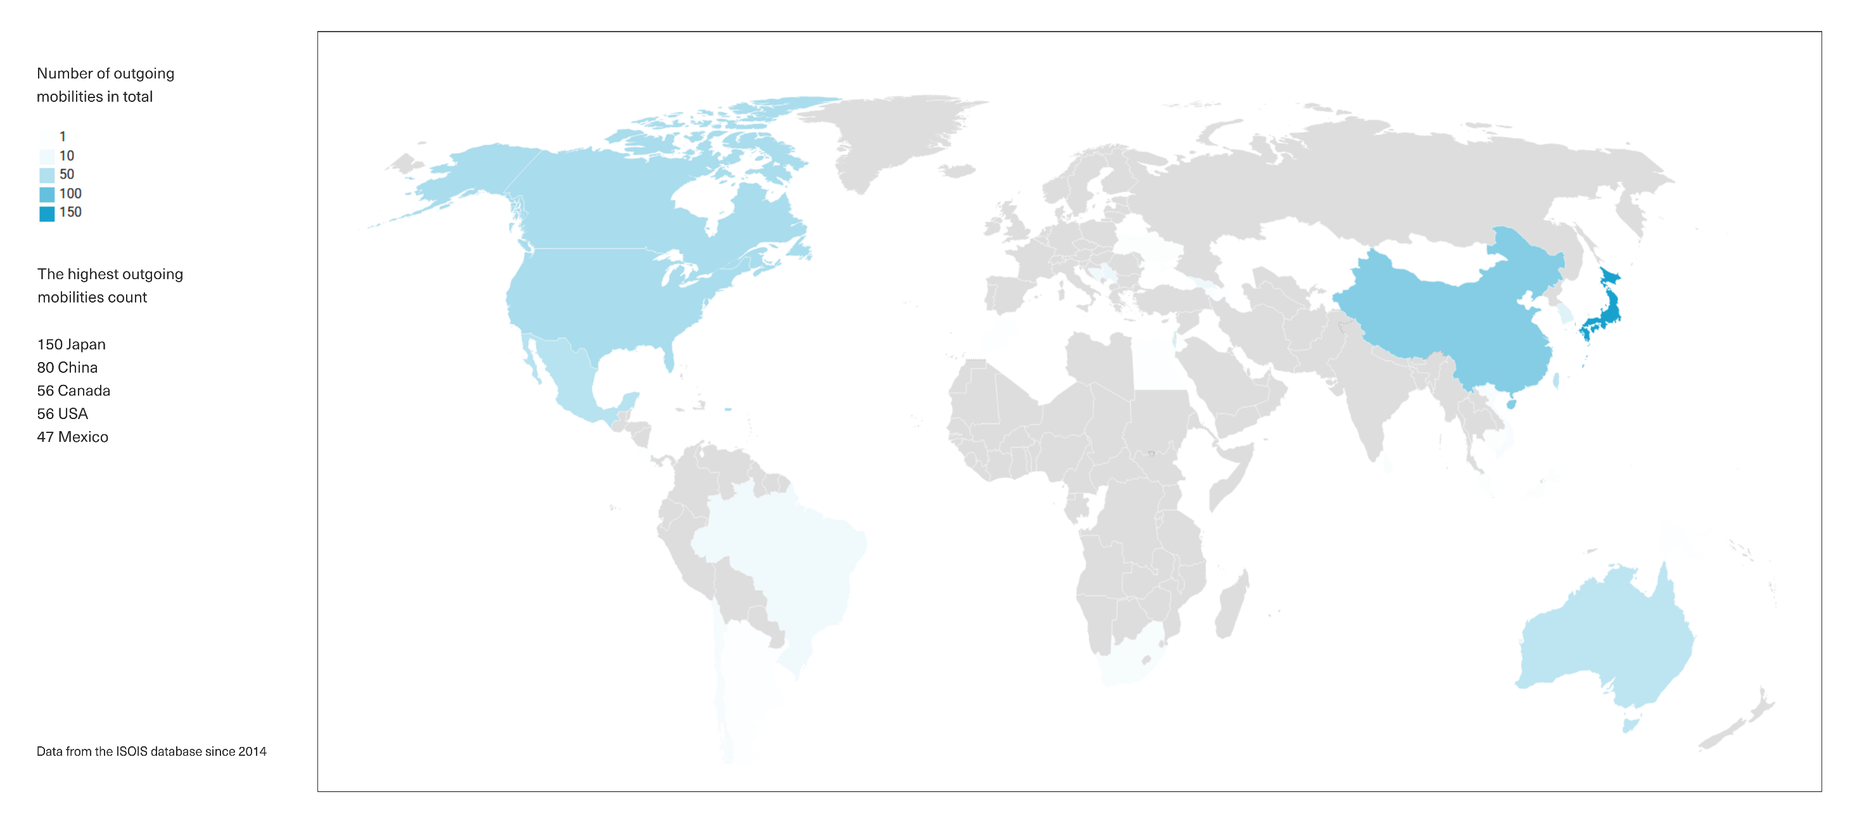
Vyjíždějící studenti, mimo EU
(PU + ICM)

Slide 26
Top 5 partnerů ve světě (PU)
Akita International University 56 mobilit
Ritsumeikan University 51 mobilit
Universidad Nacional Autónoma de Mexico 51 mobilit
Education University of Hong Kong 47 mobilit
Universidad de Guadalajara 47 mobilit

Slide 27
Top 5 partnerů ve světě (ICM)
University of Tirana 26 mobilit
University of Sarajevo 25 mobilit
The Hebrew University of Jerusalem 25 mobilit
Interdisciplinary Center Herzliya 19 mobilit
University of Prishtina "Hasan Prishtina„ 19 mobilit

Slide 28
Zajímavá partnerství (ICM)
Marien Ngouabi University, Congo
University of Granma, Cuba
Jimma University, Ethiopia
Fiji National University, Fiji
Cihan University, Salahaddin University, Sulaimani Polytechnic University, Iraq (Kurdistan)
University of Papua New Guinea, PNG
Unviersity of West Indies, Trinidad and Tobago

Slide 29
SMĚRNICE O PRÁCI S AGENTURAMI

Slide 30
OSTATNÍ

Slide 31
Ostatní:
FAFSA
  Směrnice
  Dotazník
  audit
IRP – krácení projektů
EDUC
  Výzva pro online kurzy
Admission emaily:
  admission@phil.muni.cz nebo admission@art.muni.cz
  admission@ped.muni.cz nebo admission@education.muni.cz

